Slide 1
Productos a desarrollar:
Desarrollo de Sistemas Software
Diagramas de Clase con UML

Slide 2
Introducción
Diagrama que muestra una colección de elementos declarativos (estáticos) de un modelo, como clases y tipos, junto con sus contenidos y relaciones.
Son la espina dorsal de UML.
Elementos que forman un Diagrama de Clases
  Clases
  Relaciones

Slide 3
Clases
Tienen un nombre que las distingue de otras clases.
Al dibujar una clase no hay por qué representar toda su información.
Los estereotipos permiten organizar la información de una clase

Slide 4
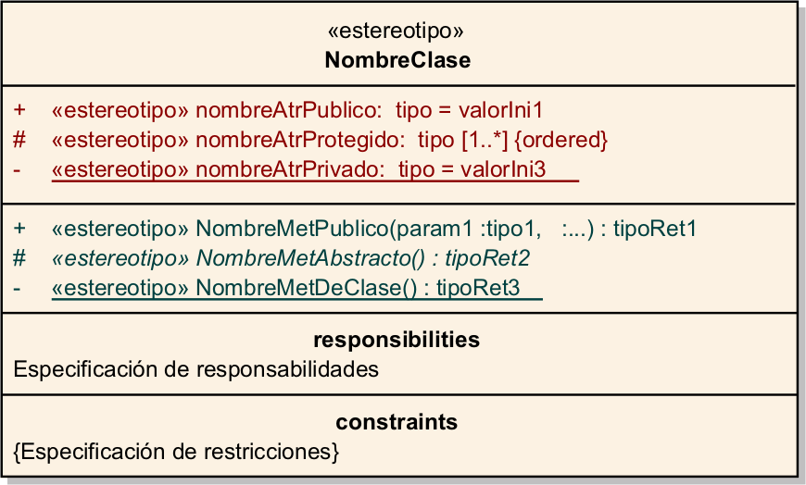
Clases
Optativo
Representación mínima de la clase
En cursiva clase abstracta
Atributo de clase (subrayado)
Visibilidad
dirección nombre:tipo=valordef
Método abstracto (cursiva)
Método de clase (subrayado)

Slide 5
Técnicas comunes para modelar clases
Modelado del vocabulario de un sistema
  Identificar las palabras que utilizan los usuarios o programadores para describir el problema o la solución.
  Identificar responsabilidades para cada abstracción.
  Proporcionar atributos y operaciones para cada clase.
Modelado de la distribución de responsabilidades en un sistema
  Identificar un conjunto de clases que colaboren entre ellas para llevar a cabo algún comportamiento y sus responsabilidades.
  Dividir las clases con demasiadas responsabilidades y agrupar las que tienen pocas, verificando que no hay solapamiento de responsabilidades.
  Verificar la granularidad de las responsabilidades.

Slide 6
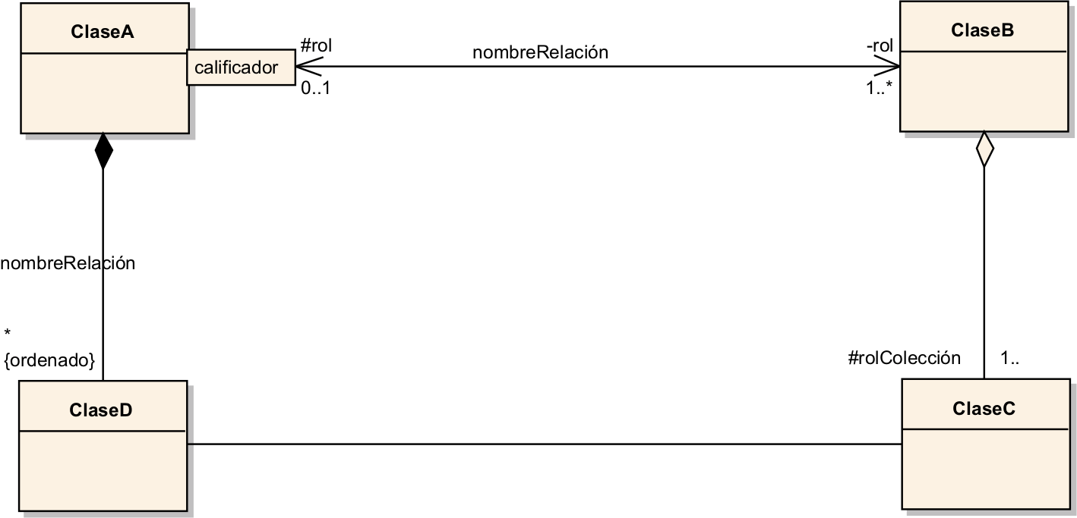
Relaciones: Asociación (i)
Asociación
  Relación semántica entre instancias con tipo.
Visibilidad del rol
Rol del extremo de la relación
Rol del extremo de la relación
Dirección del nombre
Visibilidad del rol
Navegabilidad
Navegabilidad
Composición
Nombre de la
relación
Agregación
Multiplicidad
Rol del extremo de la relación
Representación mínima
Visibilidad del rol
Restricción
Notes:
Cosas importantes que explicar:

Slide 7
Relaciones: Asociación (ii)
Asociación
  Según UML, una asociación es “la relación semántica entre dos o más clasificadores que implica conexiones entre sus instancias”.
Se registran las asociaciones:
  de las que es necesario conservar el conocimiento de la relación durante algún tiempo (por ejemplo, la relación entre LíneaPedido y Pedido)
  derivadas de la Lista de Asociaciones Comunes

Slide 8
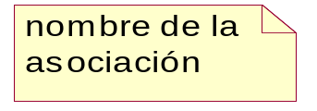
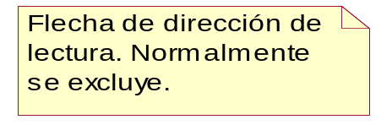
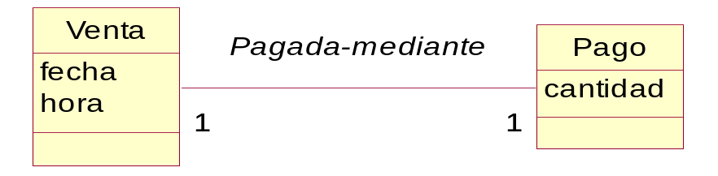
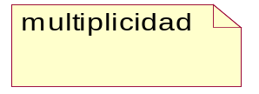
Relaciones: Asociación (iii)
Importante: registrar únicamente asociaciones útiles para mantener el diagrama legible

Slide 9
Relaciones: Asociación (iv)
Relación de categorías habituales que, normalmente, merece la pena tener en cuenta
Categoría | Ejemplos
A es una parte física de B | Caja-Registro Ala-Avión
A es una parte lógica de B | LineaDeVenta-Venta EtapaVuelo-RutaVuelo
A está contenido físicamente en B | Registro-Tienda, Artículo-Estantería Pasajero-Avión
A está contenido lógicamente en B | DescripciónArtículo-Catálogo Vuelo-PlanificaciónVuelo
A se conoce/registra/ recoge/informa/captura en B | Venta-Registro Reserva-ListaPasajeros
A es una descripción de B | DescripciónDelArtículo-Artículo DescripciónDelVuelo-Vuelo
A es una línea de una transacción o importe de B | LíneaDeVenta-Venta TrabajoMantenimiento-RegistroDeMantenimiento
A es una subunidad organizativa de B | Departamento-Tienda Mantenimiento-CompañíaAerea
Categoría | Ejemplos
A es miembro de B | Cajero-Tienda Piloto-CompañíaAerea
A utiliza o gestiona B | Cajero-Registro Piloto-Avión
A se comunica con B | Cliente-Cajero AgenteReservas-Pasajero
A está relacionado con una transacción B | Cliente-Pago Pasajero-Billete
A es una transacción relacionada con otra transacción B | Pago-Venta Reserva-Cancelación
A está al lado de B | LíneaDeVenta-LíneaDeVenta Ciudad-Ciudad
A es propiedad de B | Registro-Tienda Avión-CompañíaAerea
A es un evento relacionado con B | Venta-Cliente, Venta-Tienda Salida-Vuelo

Slide 10
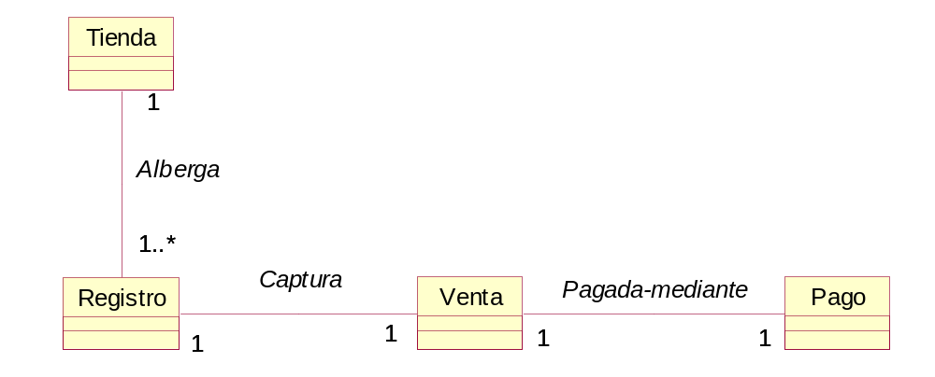
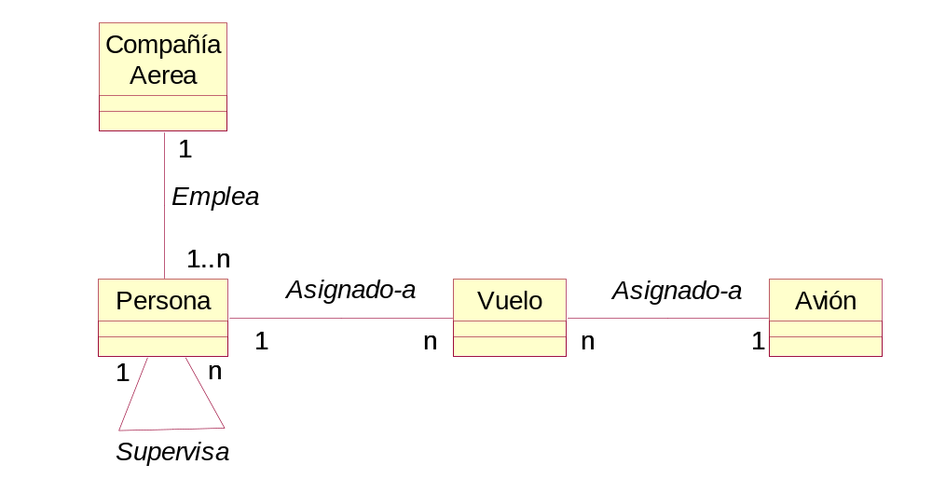
Relaciones: Asociación (v)
Nombre de las asociaciones
  Formato: NombreTipo – FraseVerbal – NombreTipo donde la frase verbal crea una secuencia legible y con significado en el contexto del modelo
  Normalmente la dirección por defecto para la lectura de los nombres de asociaciones es de izquierda a derecha o arriba abajo
fuente: C. Larman, UML y patrones, Prentice Hall, 2002

Slide 11
Relaciones: Asociación (vi)
Multiplicidad
  indica cuántas instancias de una clase A pueden asociarse con una instancia de una clase B
    en un momento concreto
    NO a lo largo de un periodo de tiempo
  indica una restricción de diseño que será (o podrá ser) reflejada en el software
*
Clase
cero o más; muchos
1..*
Clase
uno o más
1..40
Clase
de uno a 40
5
Clase
exactamente 5
3,5,8
Clase
exactamente 3, 5 u 8

Slide 12
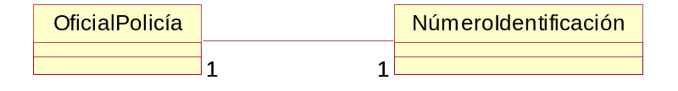
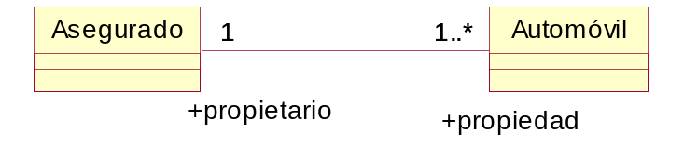
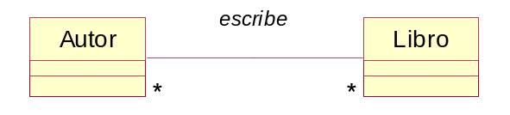
Relaciones: Asociación (vii)
Multiplicidad: puede existir cualquier tipo de multiplicidad, pero en la práctica la mayoría de las asociaciones pertenecen a uno de los siguientes tipos:
Asociación de uno a uno: tiene una multiplicidad de 1 a cada extremo. Significa que existe solamente un vínculo entre instancias de cada clase. Por ejemplo, OficialPolicía tiene exactamente un NúmeroIdentificación, y éste representa a uno y sólo a un OficialPolicía
Asociación de uno a muchos: tiene una multiplicidad de 1 en un extremo y 0..n en el otro (a veces representado con un asterisco)
Asociación de muchos a muchos: tiene una multiplicidad de 0..n o 1..n en ambos extremos. Indica que pueden existir una cantidad arbitraria de vínculos entre instancias de las dos clases. Es el tipo más complejo de asociación.

Slide 13
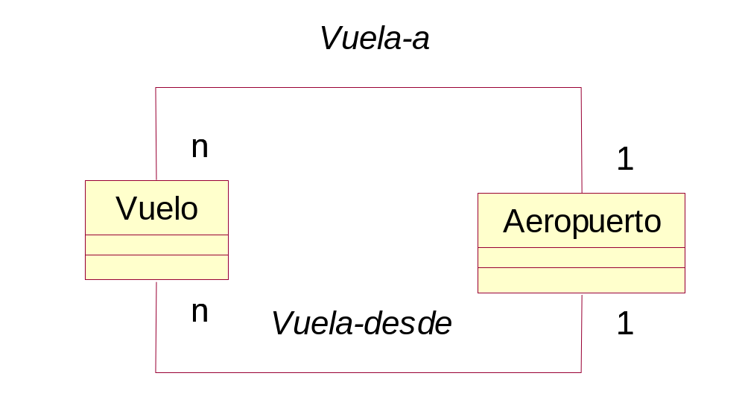
Relaciones: Asociación (viii)
Pueden existir dos o más asociaciones entre dos clases conceptuales

Slide 14
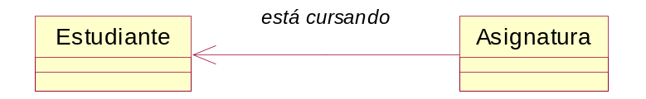
Relaciones: Asociación (ix)
Asociaciones
Navegabilidad
  indica que es posible enviar mensajes en la dirección de la flecha en uno de los dos extremos de asociación
  no hay que especificarla hasta que el diagrama de clases sea estable
En este caso, la clase Asignatura conoce a la clase Estudiante, pero no al revés.

Slide 15
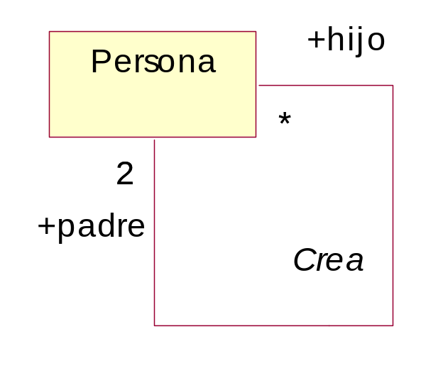
Relaciones: Asociación (x)
Asociaciones reflexivas

Slide 16
Relaciones: Asociación: Agregación (i)
Asociación de agregación
  Es un tipo de asociación que se utiliza para modelar las relaciones todo-parte entre las cosas. El todo se denomina compuesto.
  Normalmente se identifica en el Modelo de Diseño, pero puede ser útil o necesario identificar algunas relaciones de agregación en el Modelo del Dominio.
  Representación en UML: un rombo hueco o relleno en el extremo del compuesto de una asociación todo-parte.
  El nombre de la asociación se suele excluir porque se piensa normalmente como Tiene-parte.
1
1
4
Coche
4
Rueda
1
1
1
1
0..1
0..1
Radio
1
1
Motor

Slide 17
Relaciones: Asociación: Agregación (ii)
Agregación de composición
  La parte es un miembro de un único objeto compuesto y que existe una dependencia de existencia y disposición de la parte sobre el compuesto.
  La multiplicidad en la parte del compuesto sólo puede ser 1.
  Ejemplo: en una relación Coche – Motor, el motor tiene sentido como tal (existe) únicamente si está asociado a un coche.
  Representación en UML: un rombo relleno.
Coche
1
1
1
1
Motor

Slide 18
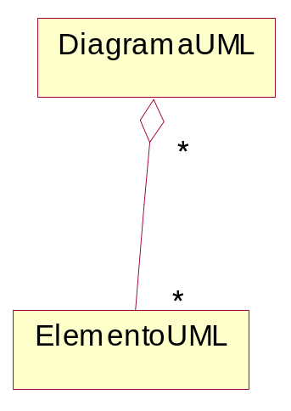
Relaciones: Asociación: Agregación (iii)
Agregación compartida
  La multiplicidad en el extremo del compuesto puede ser más de uno: la parte puede estar simultáneamente en muchas instancias del compuesto.
  Se utiliza para conceptos abstractos, no físicos.
  Representación en UML: un rombo hueco.

Slide 19
Relaciones: Asociación: Agregación (iv)
Identificación de la agregación
  Si hay duda, se descarta
  Se debe mostrar una agregación:
    cuando el tiempo de vida de la parte está ligado al tiempo de vida del compuesto (existe una dependencia de creación – eliminación de la parte en el todo).
    cuando existe un ensamblaje obvio todo-parte físico o lógico
    cuando alguna propiedad del compuesto se propaga a las partes, como la ubicación
    cuando las operaciones que se aplican sobre el compuesto se propagan a las partes, como la destrucción, movimiento o grabación
Venta
LineaDeVenta
1
1
1..n
1..n
CatalogoDeProductos
EspecificacionDelProducto
1..n
1
1..n
1

Slide 20
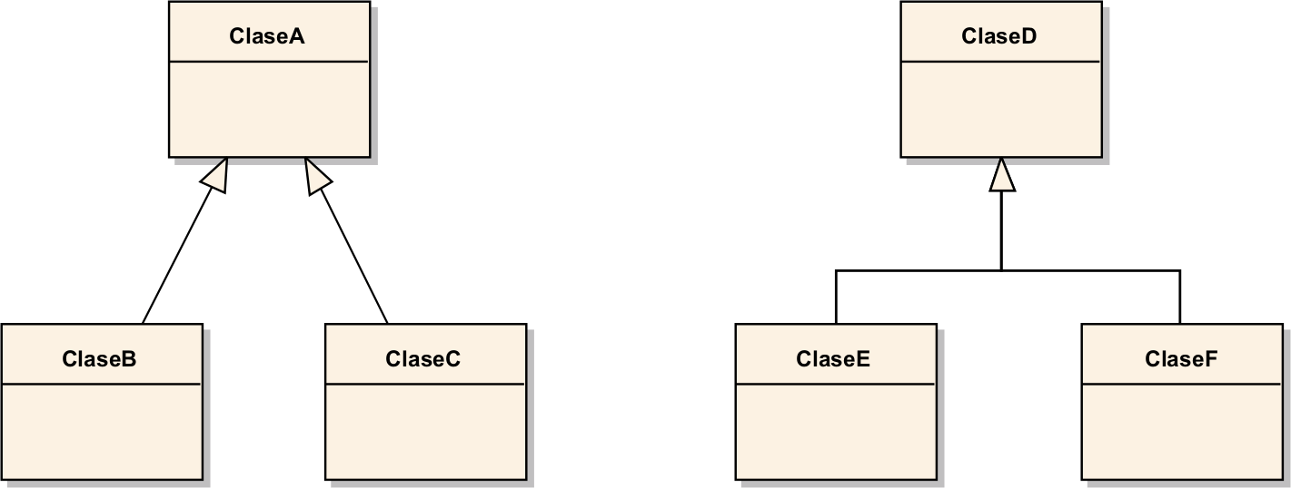
Relaciones: Generalización (i)
Generalización:
  Relación taxonómica entre un clasificador más general y uno más específico, en el que el más específico hereda las características del general. Cada instancia del clasificador específico es también una instancia indirecta del clasificador general.

Slide 21
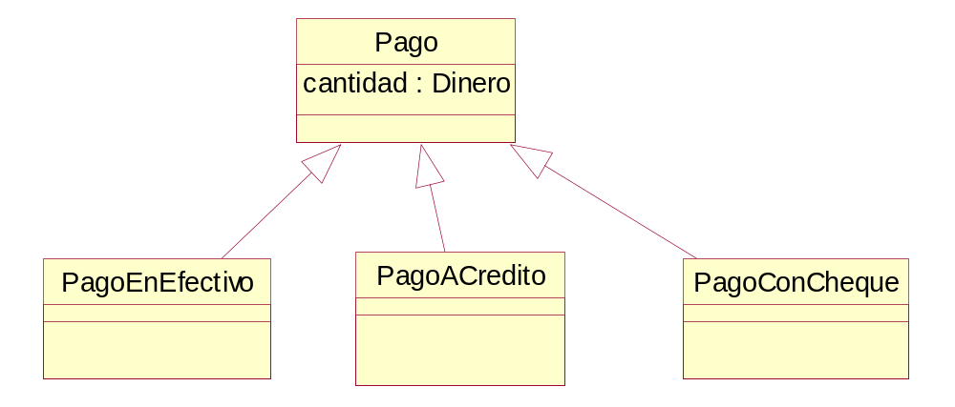
Relaciones: Generalización (ii)
Asociación de generalización
  Actividad de identificar elementos comunes entre los conceptos y definir las relaciones de superclase (concepto general) y subclase (concepto especializado). Así, los conceptos se representan en jerarquías de clases.
  Superclase conceptual: su definición es más general y abarca más que la definición de una subclase.
  Subclase conceptual: debe ser un miembro del conjunto de la superclase, es decir, es un tipo de superclase.
  Todos los miembros del conjunto de una subclase conceptual son miembros del conjunto de su superclase.
PAGO
Pago en efectivo
Pago con cheque
Pago a crédito
Un Pago representa la transacción de transferir dinero para una compra de una parte a otra.
PagoACredito es una transferencia de dinero por medio de una institución de crédito que autoriza la operación.
Por tanto, Pago es una definición más amplia y general que la de PagoACredito.

Slide 22
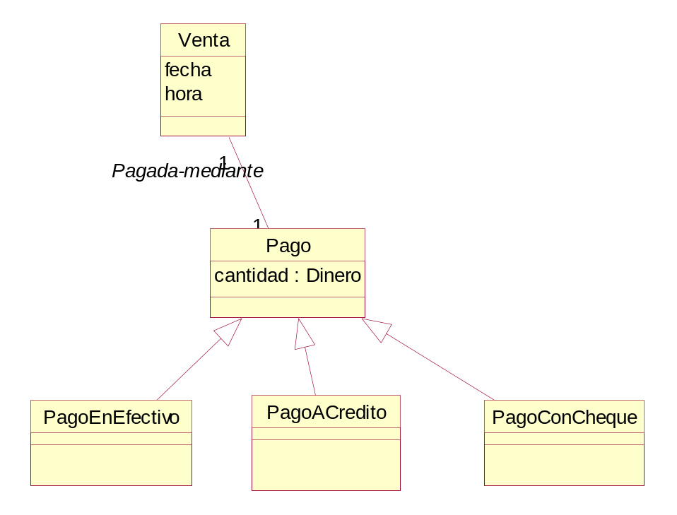
Relaciones: Generalización (iii)
Jerarquía de clases:
  Las declaraciones sobre las superclases se aplican a las subclases.
  Regla del 100%: el 100% de la definición de la superclase conceptual se debe de poder aplicar a la subclase. La subclase debe ajustarse al 100% de los atributos y asociaciones de la superclase.
El diagrama indica que todos los Pagos tienen una cantidad y que se asocian con una Venta

Slide 23
Relaciones: Generalización (iv)
Cuándo dividir una clase conceptual en subclases
  Cuando la subclase tiene atributos adicionales de interés
  Cuando la subclase tiene asociaciones adicionales de interés
  Cuando el concepto de la subclase funciona, se maneja, reacciona o se manipula de manera diferente a la superclase o a otras subclases, de alguna manera que es interesante.
  Cuando el concepto de la subclase representa una cosa animada (animal, maquinaria,...) que se comporta de manera diferente a la superclase o a otras subclases, de alguna manera que resulta interesante poner de manifiesto en el modelo del dominio.

Slide 24
Relaciones: Generalización (iv)
Motivación de la subclase conceptual | Ejemplos
La subclase tiene atributos adicionales de interés | Pagos: no aplicable Biblioteca: Libro, subclase de RecursoPrestable, tiene un atributo ISBN
La subclase tiene asociaciones adicionales de interés | Pagos: PagoACredito, subclase de Pago, asociada con una TarjetaDeCredito Biblioteca: Vídeo, subclase de RecursoPrestable, asociada con un Encargado
El concepto de la subclase funciona, se maneja, reacciona o se manipula de manera diferente a la superclase o a otras subclases, de alguna manera que es interesante | Pagos: PagoACredito, subclase de Pago, se gestiona de manera diferente a otros tipos de pagos en el modo de autorizarlo Biblioteca: Software, subclase de RecursoPrestable, requiere un depósito antes de que pueda prestase
El concepto de la subclase representa una cosa animada (personal, maquinaria, animal...) que se comporta de manera diferente a la superclase o a otras subclases, de alguna manera que resulta interesante poner de manifiesto en el modelo del dominio | Pagos: no aplicable Biblioteca: no aplicable Investigación de Mercado: Hombre, subclase de Persona, se comporta de manera diferente a la Mujer con respecto a los hábitos de compras

